Slide 1
CHÀO MỪNG CÁC THẦY CÔ VỀ DỰ GIỜ LỚP 2B!
MÔN ĐẠO ĐỨC LỚP 2

Slide 2
KHỞI ĐỘNG

Slide 4
ĐẠO ĐỨC
Bài 4: Yêu quý bạn bè (Tiết 1)

Slide 6
BÀI HỌC QUÝ
Trong khu rừng kia, sẻ và chích chơi với nhau rất thân. Một hôm, sẻ nhận được một món quà của bà ngoại gửi đến. Đó là một chiếc hộp đựng toàn hạt kê. Sẻ không nói một lời nào về món quà ấy cả, nó thầm nghĩ: “Nếu cho cả chích nữa thì mình sẽ chẳng còn lại là bao!”.
Sẻ ở trong tổ ăn hạt kê một mình. Khi kê hết, chú bèn quẳng hộp đi. Những hạt kê còn sót lại bay ra khỏi hộp. Gió đưa chúng đến một đám cỏ non xanh dưới một gốc cây xa lạ. Chích đi kiếm mồi, gặp những hạt kê ngon lành ấy, bèn gói cẩn thận vào một chiếc lá, rồi mừng rỡ chạy đi tìm những người bạn thân thiết của mình. Vừa gặp sẻ, chích đã reo lên:
- Chào bạn sẻ thân mến! Mình vừa kiếm được mười hạt kê rất ngon nhé. Đây này, bây giờ chúng mình sẽ chia đôi: Cậu năm hạt, mình năm hạt.
Nghe chích nói thế, sẻ xấu hổ quá. Chú đã nhận được từ bạn mình một bài học sâu sắc.
M. Pla-cốp-xki (Nguyễn Thị Xuyến dịch)
Đạo đức 3, Nhà xuất bản Giáo dục, 1991

Slide 7
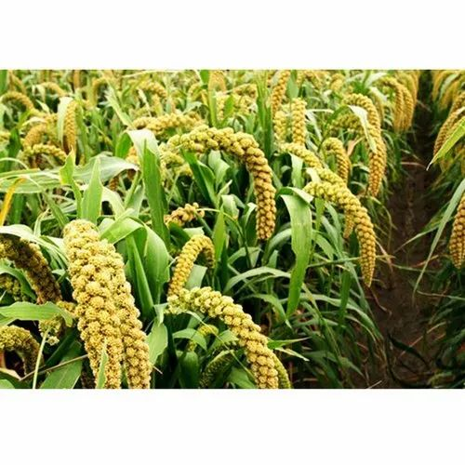
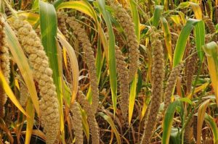
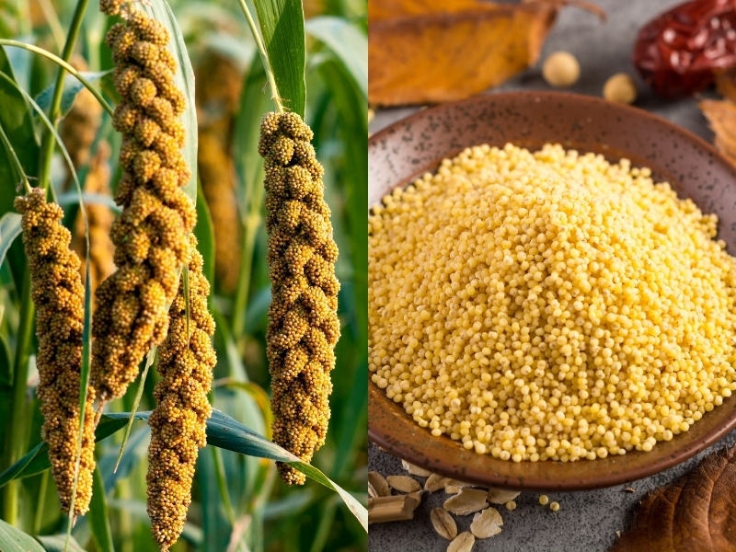
Cây kê là loại cây lương thực, còn được gọi với tên gọi khác như cốc tử, tiểu mễ, bạch lương túc,... có dáng gần giống cây lúa mì, nhưng hạt kê to hơn so với hạt lúa mì.

Slide 8
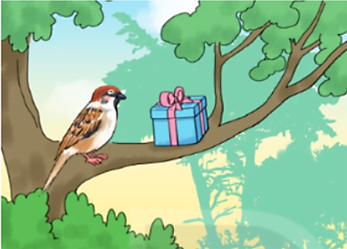
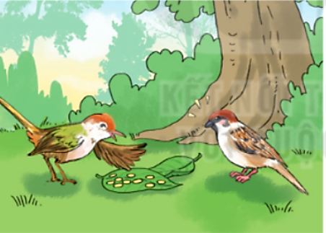
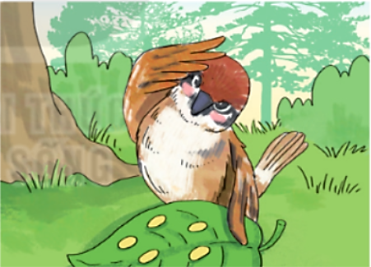
Câu hỏi
1. Sẻ đã làm gì khi nhận được hộp kê?
2. Chích đã làm gì khi nhặt được những hạt kê?
3. Trước hành động của chích, sẻ đã có suy nghĩ gì?
4. Sẻ đã nhận được từ chích bài học gì về tình bạn?

Slide 9
Câu hỏi
Sẻ đã làm gì khi nhận được hộp kê?
→ Sẻ đã ở trong ổ ăn hạt kê một mình.

Slide 10
Câu hỏi
Chích đã làm gì khi nhặt được những hạt kê?
→ Chích mừng rỡ chạy đi tìm Sẻ để chia cho bạn.

Slide 11
Câu hỏi
Sẻ đã nhận được từ Chích bài học gì về tình bạn?
→ Sẻ thấy được bài học về sự chân thành, chia sẻ với nhau trong tình bạn.

Slide 12
2. Quan sát tranh và trả lời câu hỏi:
Thảo luận nhóm 4
Các bạn trong tranh đang làm gì?
Việc làm đó thể hiện điều gì?

Slide 13
2. Quan sát tranh và trả lời câu hỏi:
Các bạn trong tranh đang làm gì?
Việc làm đó thể hiện điều gì?

Slide 14
2. Quan sát tranh và trả lời câu hỏi:
Các bạn trong tranh đang làm gì?
Việc làm đó thể hiện điều gì?

Slide 15
2. Quan sát tranh và trả lời câu hỏi:
Các bạn trong tranh đang làm gì?
Việc làm đó thể hiện điều gì?

Slide 16
2. Quan sát tranh và trả lời câu hỏi:
Các bạn trong tranh đang làm gì?
Việc làm đó thể hiện điều gì?

Slide 17
2. Quan sát tranh và trả lời câu hỏi:
Các bạn trong tranh đang làm gì?
Việc làm đó thể hiện điều gì?

Slide 18
2. Quan sát tranh và trả lời câu hỏi:
Các bạn trong tranh đang làm gì?
Việc làm đó thể hiện điều gì?

Slide 19
Hướng dẫn bạn học bài
Cùng bạn vui chơi
Ủng hộ từ thiện
Nhặt giúp bạn quyển sách
Cùng bạn học nhóm
Chia sẻ với bạn đồ ăn

Slide 20
Em cần làm gì để thể hiện sự yêu quý bạn bè?
Hỏi thăm bạn khi bạn gặp chuyện buồn. Chia sẻ niềm vui với bạn.
Giảng bài cho bạn khi bạn chưa hiểu bài. Giúp đỡ bạn trong học tập.
Đoàn kết, yêu thương các bạn. Giúp đỡ bạn khi bạn gặp khó khăn.
Rủ bạn cùng tham gia các hoạt động của trường, lớp.

Slide 21
VẬN DỤNG

Slide 22
